Slide 1

DIE BOTSCHAFT VOM KREUZ
Lektion 2 Sabbat, 11. Juli 2026

Slide 2

„Denn das WORT vom KREUZ ist denen, die verloren gehen, Torheit; uns aber, die gerettet werden, ist es GOTTES KRAFT“
(1. Korinther 1,18 EU)

Slide 3




1. Korinther 1,17-31 spricht davon, wie das Kreuz das Leben der Menschen beeinflusst.
Für Gläubige ist das KREUZ ein Symbol des Heils. Für Menschen aus dem 1. Jahrhundert bedeutete das KREUZ jedoch nur den beschämenden Tod eines Verbrechers.
Gerettet von jemandem, der auf einem Kreuz starb und dann wieder auferstand? Für den Durchschnittsmenschen ist es Torheit, Sinnlosigkeit und Schwäche. Aber für diejenigen von uns, die ihr Herz für den Ruf des HEILIGEN GEISTES geöffnet haben, ist das KREUZ „die KRAFT GOTTES, [...] WEISHEIT, GERECHTIGKEIT, HEILIGUNG und ERLÖSUNG“ (1. Kor. 1,18,30).
Die Weisheit Gottes
Die Torheit des Kreuzes
Die Kraft Gottes
Die Botschaft vom Kreuz
Die Torheit und Schwäche Gottes

Slide 4

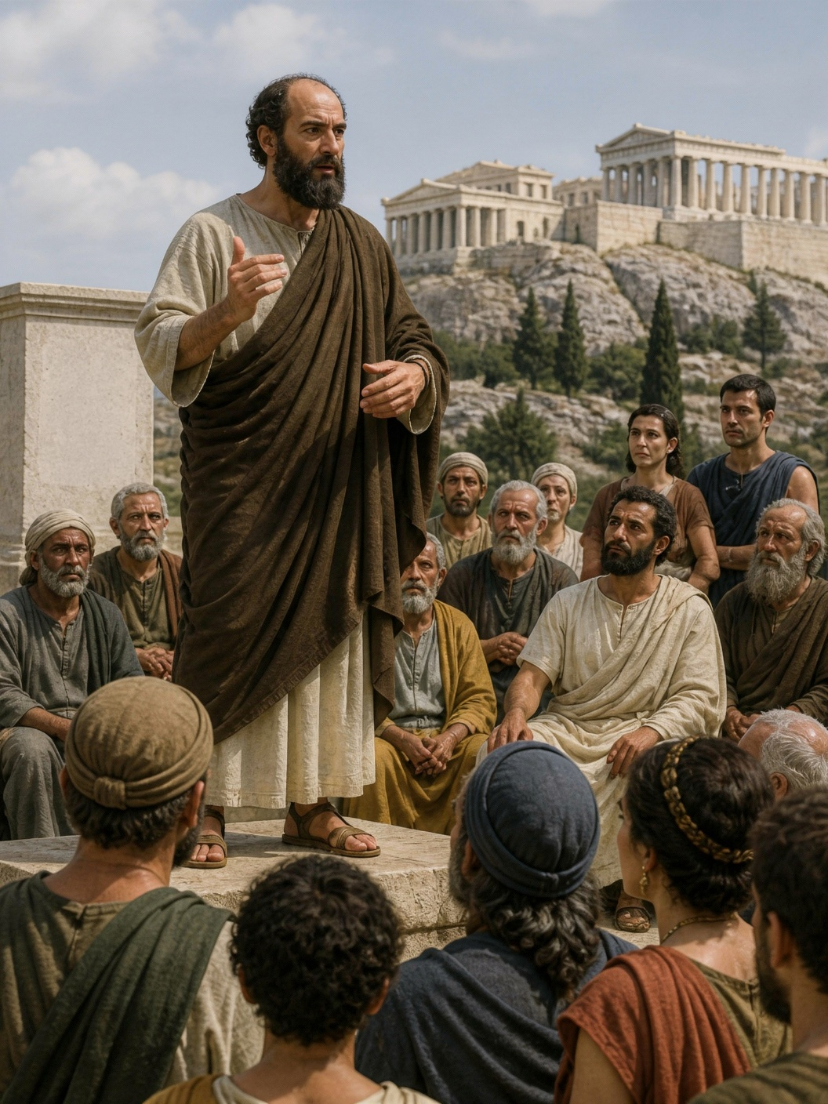


DIE WEISHEIT GOTTES
„denen aber, die berufen sind, Juden und Griechen, predigen wir CHRISTUS als GOTTES KRAFT und GOTTES WEISHEIT“
(1. Korinther 1,24)
In ATHEN hatte Paulus menschliche Weisheit genutzt, um die Weisen zu überzeugen. Von da an beschloss er, nur noch GÖTTLICHE WEISHEIT zu verwenden.
GOTT selbst hatte ihn gesandt Seine Botschaft zu predigen „ohne menschliche Weisheit, damit das KREUZ CHRISTI nicht Seiner KRAFT entleert wird“ (1. Kor. 1,17).
Was ist die GÖTTLICHE Weisheit, die Paulus predigt?
Die Weisheit GOTTES hat „die Weisheit der Weisen zunichte gemacht“; sie verwirft „das Verständnis der Weisen“ (1 Kor. 1,19); und GOTT hat „die Weisheit der Welt
zur Torheit gemacht.“ (1. Kor. 1,20).
Entgegen aller menschlichen Logik besteht GOTTES Weisheit darin, „Gläubige durch die Torheit des Predigens zu retten„ (1. Kor. 1,21).

Slide 5



DIE TORHEIT DES KREUZES
„wir aber predigen CHRISTUS, den Gekreuzigten, den Juden ein Ärgernis und den Griechen eine Torheit“
(1. Korinther 1,23)
Das griechische Wort mōria (Torheit, Narretei, Dummheit) wird in 1. Korinther 5 x verwendet:
„Denn das Wort vom KREUZ ist eine Torheit denen, die verloren werden“ (1. Kor. 1:18)
„gefiel es GOTT wohl, durch die Torheit der Predigt selig zu machen, die da glauben“
(1. Kor. 1:21)
„Christus, den Gekreuzigten, […] den Heiden eine Torheit“ (1. Kor. 1:23)
„Der irdisch gesinnte Mensch aber erfasst nicht, was vom GEIST GOTTES kommt. Torheit ist es für ihn…“ (1. Kor. 2:14)
„Denn die Weisheit dieser Welt ist Torheit bei GOTT“ (1. Kor. 3:19)
Das Kreuz ist eine Torheit (Unsinn) für diejenigen, die verloren sind und GOTT nicht kennen (Heiden), die nur an diese Welt denken (der natürliche Mensch) und die nur von ihrer eigenen Weisheit regiert werden.
Aber das KREUZ ist ein SEGEN für diejenigen, die gerettet sind, also für diejenigen, die bereit sind, das KREUZ aus GOTTES Sicht zu sehen.

Slide 6


DIE KRAFT GOTTES
„Denn das Wort vom Kreuz ist eine Torheit denen, die verloren werden; uns aber, die wir selig werden, ist es Gottes Kraft“ (1. Korinther 1,18)
Das Kreuz hat die Kraft, das Schlechteste des enschen und das Beste GOTTES zu zeigen (1. Kor. 1,18).
Das Schlimmste im Menschen
Wahnsinn
Selbstzerstörung
GOTTES Bestes
Macht
Vergebung
Verdammnis
Erlösung
Ablehnung
Akzeptanz
Wer das KREUZ ablehnt, muss die Folgen seines Fehlverhaltens tragen und wird letztendlich von Demjenigen vernichtet werden, Den er abgelehnt hat.
Die Kraft GOTTES, die sich am KREUZ offenbart hat, kann den Menschen mit GOTT zu versöhnen, indem sie ihm alle seine Sünden vergibt und ihm das ewige Leben schenkt (Kol 1,20; 1. Petr 2,24).

Slide 7

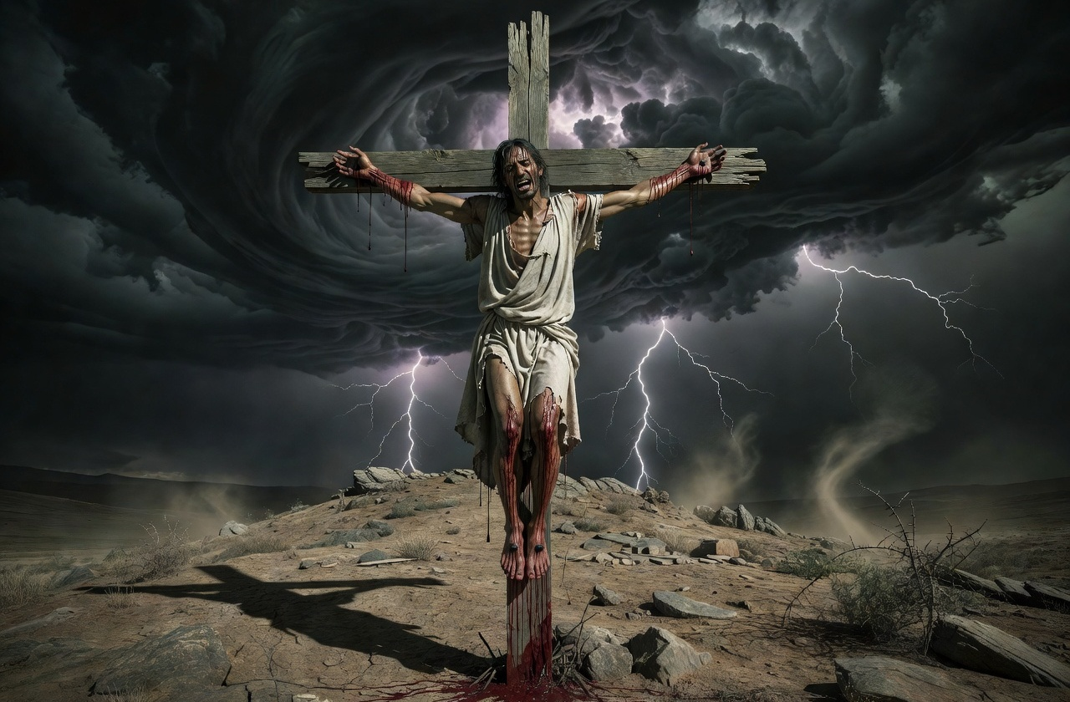

DIE BOTSCHAFT VOM KREUZ
„Denn weil die Welt durch ihre Weisheit GOTT in Seiner Weisheit nicht erkannte, gefiel es GOTT wohl, durch die Torheit der Predigt selig zu machen, die da glauben“
(1. Korinther 1,21)
Warum ist es töricht, die Botschaft des Kreuzes zu predigen (1. Korinther 1,21-24)?
Die Juden erwarteten einen MESSIAS, der sie von römischer Unterdrückung befreien sollte. Als JESUS verkündete, dass Er gekreuzigt werden würde, waren Seine eigenen Jünger entsetzt. Außerdem war für einen Juden ein Mann, der an einem Baum hing, ein von GOTT Verfluchter (5. Mo 21,23). Für einen Nichtjuden, der nicht einmal einen Erlöser erwartete, war das Ergebnis dasselbe: Das Kreuz ist Torheit.
Für die ENGEL war die Botschaft vom KREUZ jedoch etwas ganz anderes. JESUS, Den sie im Himmel gekannt hatten, ließ sich aus Liebe zu einer Rasse töten, die Ihn abgelehnt hatte.
Das ist die Perspektive, die Paulus durch seine Predigten vermitteln wollte.
Die Botschaft vom KREUZ zeigt, wie weit GOTT bereit war zu gehen, um uns das Heil zu gewähren.

Slide 8




DIE TORHEIT UND SCHWÄCHE GOTTES
„Denn die göttliche Torheit ist weiser, als die Menschen sind und die göttliche Schwachheit ist stärker, als die Menschen sind“ (1. Korinther 1,25)
Ist GOTT in irgendeiner Weise töricht oder schwach (1. Kor. 1,25)?
Natürlich nicht, denn GOTT ist frei von Unvollkommenheiten. Paulus zieht hier lediglich einen bildlichen Vergleich: Hätte GOTT irgendwelche törichten Gedanken, wären diese weiser als der weiseste Gedanke eines Menschen; oder gäbe es bei GOTT irgendwelche schwachen Argumente, wären diese viel stärker als die stärksten menschlichen Argumente.
Alle Weisheit, die von den weisesten Menschen gesammelt wird, ist unfähig, einen Rettungsplan für die Menschheit zu entwerfen.
GOTT allein konnte durch die Kraft des Opfers JESU am Kreuz „denen, die gerettet werden“ Erlösung gewähren (1 Kor. 1,18); “den Gläubigen“ (1 Kor. 1,21); und „denen, die berufen sind“
(1 Kor. 1,24).
Nur diejenigen, die als Antwort auf den Ruf des HEILIGEN GEISTES an JESUS glauben, werden gerettet werden.

Slide 9

„In den Vorstellungen vieler Menschen unserer Zeit ist das KREUZ VON GOLGATHA von heiligen Erinnerungen umgeben. Mit den Schauplätzen
der KREUZIGUNG verbinden sich geheiligte Assoziationen. Doch zu Paulus Zeiten wurde das Kreuz mit Abscheu und Entsetzen betrachtet. Jemanden, der am KREUZ den Tod gefunden hatte, als Retter der Menschheit zu verehren, hätte naturgemäß Spott u. Widerstand hervorgerufen. […]
Man hätte ihn für schwachsinnig gehalten, wenn er versucht hätte zu zeigen, wie das KREUZ irgendeinen Zusammenhang mit der Erhebung der Menschheit oder dem Heil der Menschheit haben könnte.
Doch für Paulus war das KREUZ das einzige Objekt von HÖCHSTEM INTERESSE. […] Er wusste aus eigener Erfahrung: Wenn ein Sünder einmal die Liebe des VATERS erkennt, wie sie sich im Opfer Seines SOHNES offenbart, und sich dem GÖTTLICHEN Einfluss hingibt, vollzieht sich eine HERZENS-WANDLUNG und fortan bedeutet CHRISTUS ALLES und ist in ALLEM“
E. G. White, The Acts of the Apostles (Das Wirken der Apostel), S. 245 (engl. Ausg.)

